Slide 1
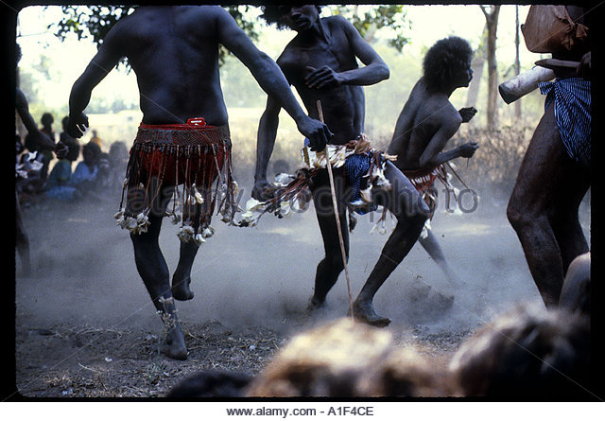
Initiaatioriitit

Slide 2
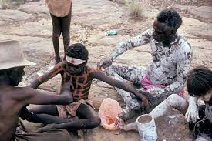
Aikuistumisriitit
Ajankohta vaihtelee heimosta riippuen.
  6-16 ikävuoden välillä
  Tytöillä yleensä kuukautisten alkaessa
Suoritettiin vain arvonsa ja valmiutensa
todistaneille
Laulut ja rituaalit keskeinen osa
Initiaatiota läpikäyvät usein koristeltiin erilaisilla vartalomaaleilla ja koristeilla
Erilainen sukupuolesta riippuen
Symbolinen kuolema
Ihmiset, jotka eivät olleet suorittaneet riittiä, eivät saaneet olla seuraamassa sitä.
  → Riitin suorittaneet eivät saaneet kertoa suorittamattomille riitistä

Slide 3
Tytöt eristettiin ainakin osittain, minkä jälkeen heidät puhdistettiin
ja koristeltiin
Joissakin tapauksissa neitsyyden vieminen kuului rituaaliin
Saattoi sisältää ”salaisen tiedon” jakamista
Naisten aikuistumista ei juhlittu samalla tavalla kuin miesten.
Pojilla ympärileikkaus
Loven viiltäminen virtsaputkeen
  →Veren vuodatus symbolinen vertaus kuukautisvuodolle
Muita yleisiä rituaaleja mm. nenän väliseinän lävistys ja arpien tekeminen
Pyhien tietojen ja laulujen oppiminen

Slide 4
Lähteet
http://www.hs.fi/matka/a1390000200428 (11.3.2016)
http://www.todellisuus.fi/todellisuuden-tutkimuskeskus/everywhen-aboriginaalien-aika-2004?locale=en (11.3.2016)
http://www.todellisuus.fi/todellisuuden-tutkimuskeskus/everywhen-aboriginaalien-aika-2004?locale=en (11.3.2016)
http://www.bradshawfoundation.com/unambal/circumcision_initiation.php (11.3.2016)
http://www.indigenousaustralia.info/culture/initiation-ceremonies.html (11.3.2016)
http://www.indigenousinstyle.com.au/aboriginal-culture/aboriginal-ceremonies/ (11.3.2016)

